Slide 1
C++講習会
第五回 配列

Slide 2
前回の振り返り

Slide 3
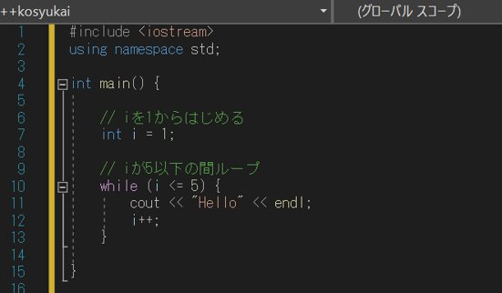
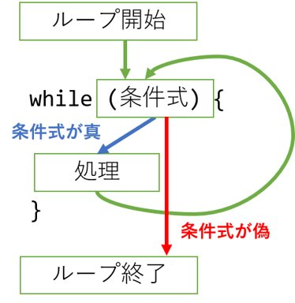
while文
繰り返し処理が出来る
同じ事を何回も書く必要がない→超便利！

Slide 4
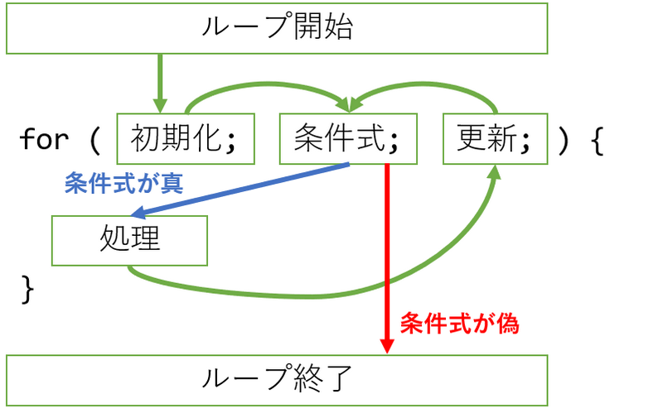
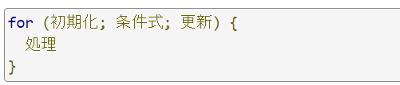

for文
「初期化」→「条件式」→「処理」→「更新」→「条件式」→「処理」→...という順で実行され、条件式が真のとき繰り返し続ける
Notes:
iは「index(索引)」の略

Slide 5
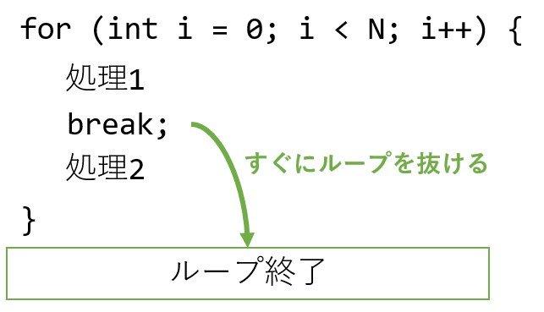
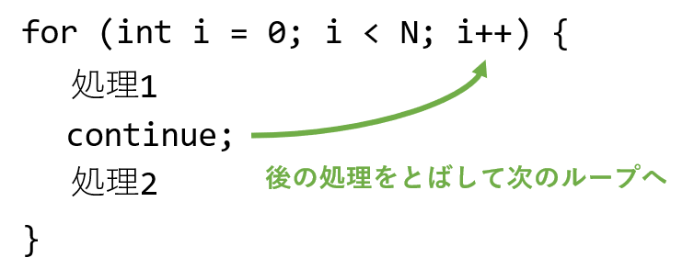
for文～breakとcontinue
Break～ループを途中で抜ける
Continue～後の処理を飛ばして次のループへ
Notes:
iは「index(索引)」の略

Slide 6
今回のもくじ
配列
範囲for文
多次元配列

Slide 7
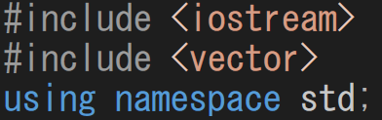
配列を使う準備
<vector>のインクルード
配列という機能を使うには、下準備が必要
追加する
#includeは機能の追加
<vector>をインクルードすると、配列が使えるようになる

Slide 8
配列
配列とは
配列とは変数の列を扱うことができる機能
下のイメージでは複数のint型の値が入っている
変数
10
配列
30 45 13 3 150

Slide 9
配列
配列の宣言
配列変数は以下のように宣言します
vector<型> 配列の名前(配列のサイズ);
vector<int> vec(10); と書けば
10個のint型の変数を持った配列vecができます

Slide 10
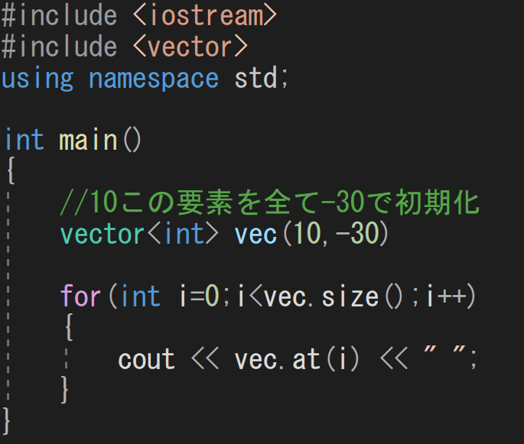
配列
配列の初期値
配列変数に初期値を設定することも出来ます
vector<型> 配列の名前(配列のサイズ,初期値);
()の２番目に初期値を入れれば配列の中身すべてが
初期値になる、初期値は省略できる
;

Slide 11
配列
配列の要素へのアクセス
配列変数.at(i)
i番目の要素にアクセスできます
0 1 2 3 4
.at(2)と書いた場合は↑の位置にアクセスできます

Slide 12
配列
配列の要素へのアクセス
・配列の先頭からの番号を添え字と呼びます
添え字 0 1 2 3 4
注意点
添え字は0から始まります。
なので要素数5の配列で .at(5) のようにアクセスしてしまうと
範囲外にアクセスしてしまい、エラーが出ます

Slide 13
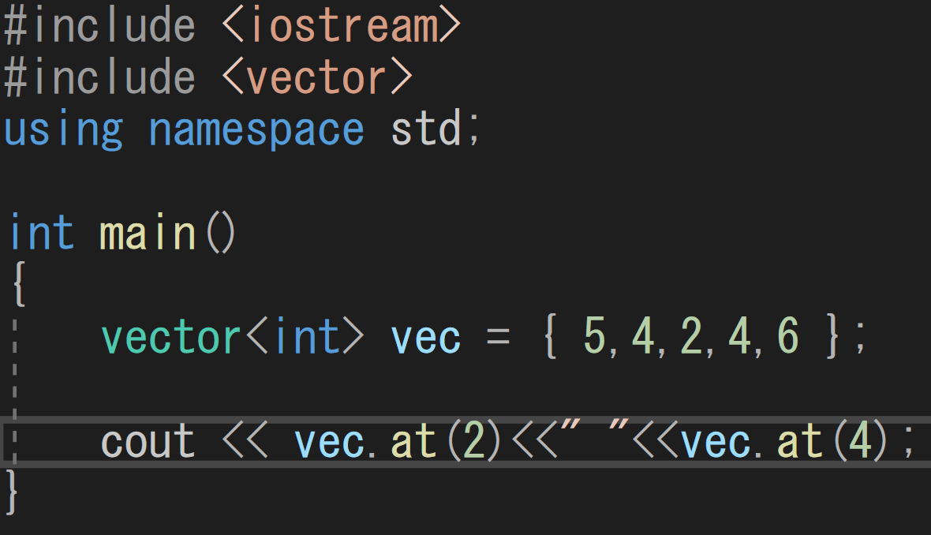
配列
配列への代入
配列変数={要素1,要素2, … };
配列の変数一つずつを要素という
vec={5,10,15}で配列に5,10,15を代入出来る
上の例では
2と6が出力される

Slide 14
配列
配列への要素数
配列変数.size();
上記の方法で、配列の要素数(大きさ)を取得できます。
vector<int> vec = {25, 100, 64};という配列変数vecの場合、vec.size()の値は3になります。

Slide 15
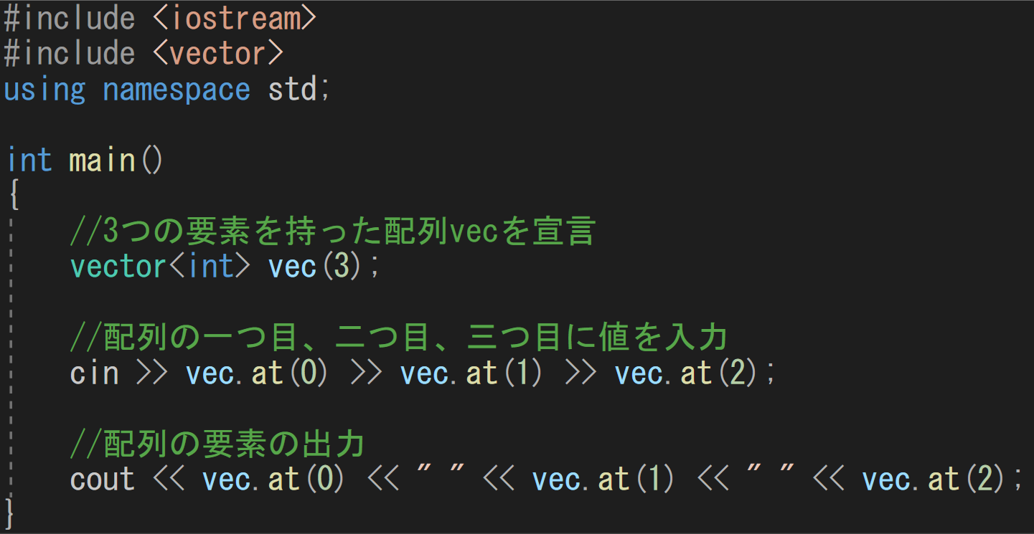
動作検証
配列への代入
cinを使い配列に値を代入する

Slide 16
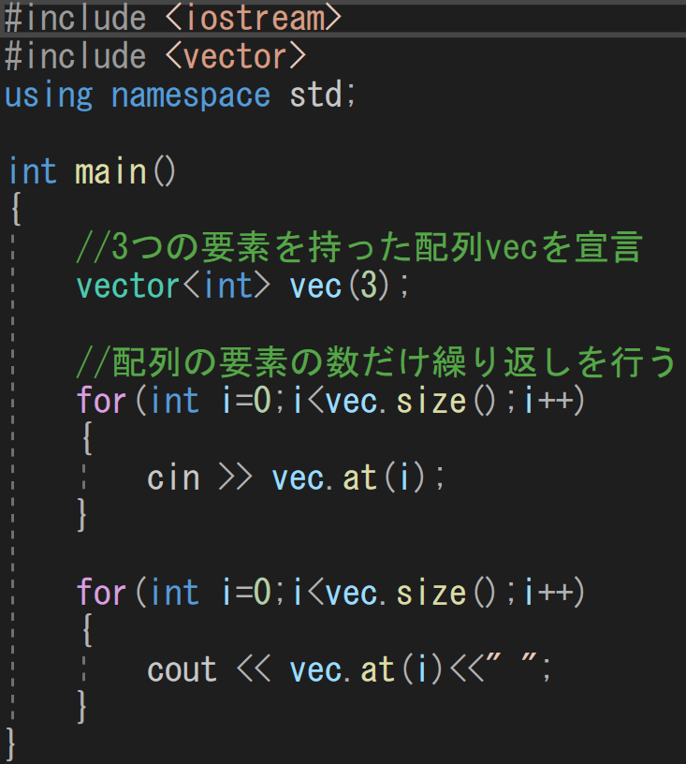
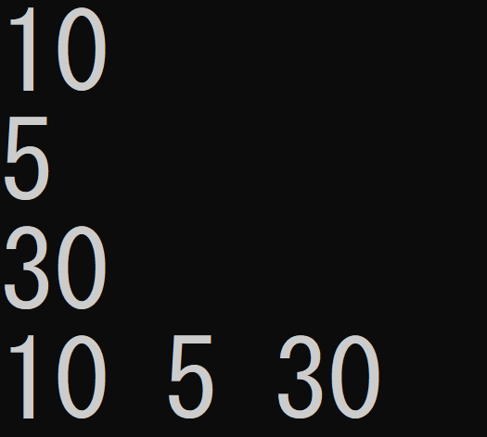
動作検証2
for文を使えば同じプログラムを簡潔に書ける

Slide 17



配列 演習問題1
N個の値を入力するので、
その値を配列に格納し、合計を出力するプログラムを書いてください
まず最初に値の個数Nの入力して、そのあと値をN個を入力してください
ヒント1
動作検証2をみて、それぞれの値を配列に入力する方法を確認してみてください
ヒント2
合計の値を入れる変数を作成し
for文を使い配列の各要素の値をその変数に足し合わせてください

Slide 18
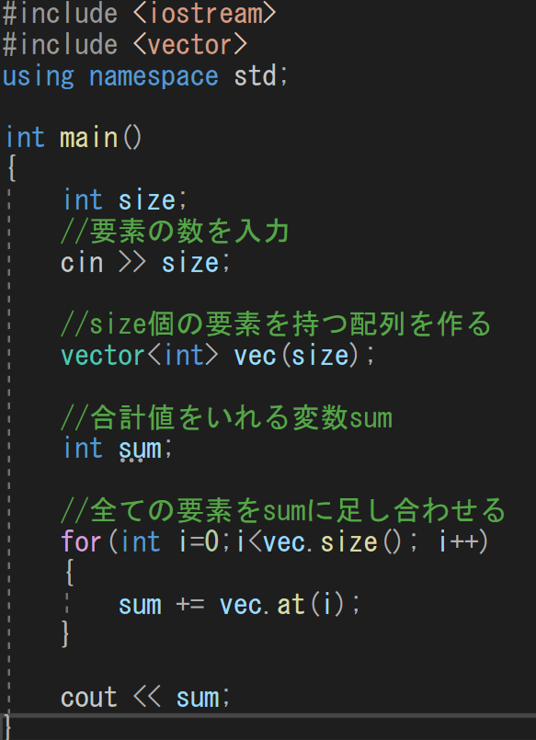
配列 演習問題1 答え

Slide 19
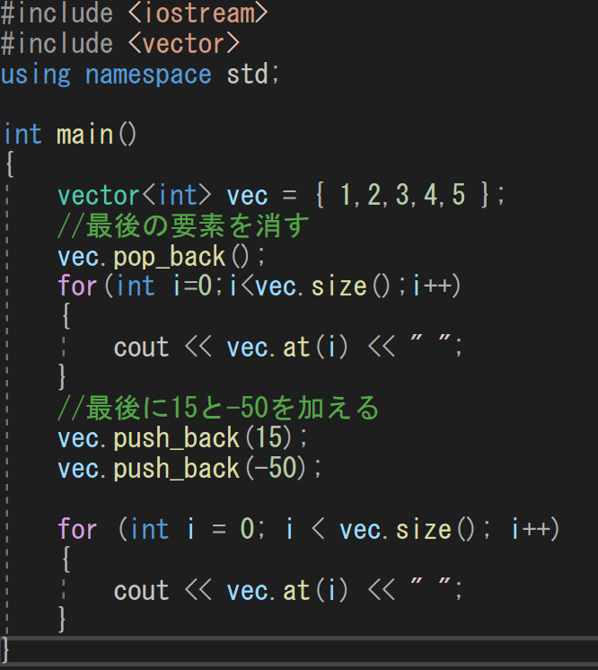
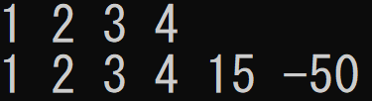
配列
要素の追加
配列の最後に要素を追加出来ます
配列変数.push_back(要素);
配列の最後に要素を削除出来ます
配列変数.pop_back(要素);
出力

Slide 20
細かい話
charとstring
charは文字,stringは文字列
C++の元になったC言語ではstring型は無く
char型の配列で文字列を表している

Slide 21
範囲for文
配列の要素に対する処理を簡潔に書くことができる範囲for文という構文が用意されている
for(型 変数名:配列変数名)
{
処理；
}
配列に含まれる要素の数だけ繰り返しが行われ、
1回繰り返しが行われるたびに右の配列に含まれる要素の値を左の変数に代入します。

Slide 22
範囲for文
配列.at(1)
配列.at(0)
for(配列と同じ型 i:配列)
{
}
for(配列と同じ型 i:配列)
{
}
配列.at(3)
配列.at(2)
for(配列と同じ型 i:配列)
{
}
for(配列と同じ型 i:配列)
{
}
配列の値の1つ目をiに代入->{ }の中を実行->
配列の値の2つ目をiに代入->{ }の中を実行->配列の値の3つ目をiに代入->...
これを配列の最後の値まで繰り返します

Slide 23
2次元配列
配列の配列
イメージ

Slide 24
二次元配列
宣言の仕方
vector<vector<要素の型>> 変数名(横の長さ, vector<要素の型>(縦の長さ));
配列を格納する配列を作るイメージ
横の長さ10,縦の長さ5のint型の二次元配列vec2を作るときは
vector<vector<int>> vec2(10,vector<int>(5));

Slide 25
二次元配列
二次元配列へのアクセス
変数名.at(添字1).at(添字2)
添え字1は横、添え字２は縦
横から３つ目の、上から４つ目にアクセスするには
.at(2).at(3)とする

Slide 26
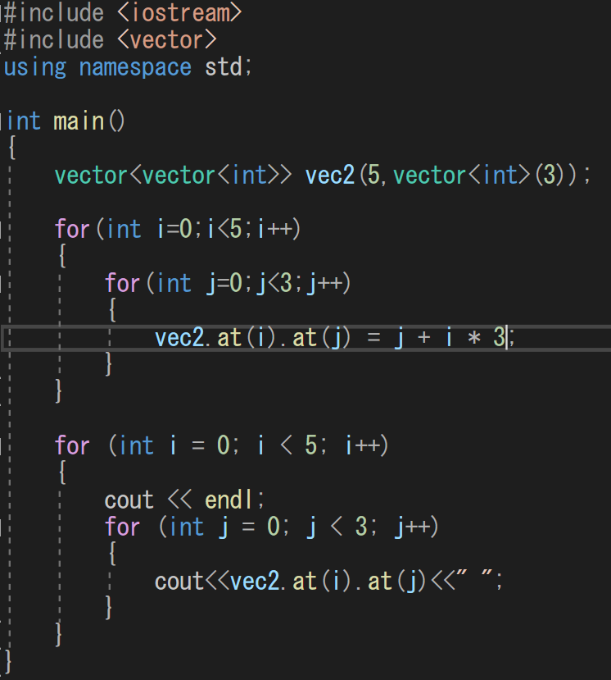

二次元配列
多重for文を用いたアクセス方法
出力

Slide 27
演習問題2
左の図のような２次元配列を作り、
(左上×右下)-(右上×左下)
を計算して出力してください
例
4
7
左のような配列であれば
(4×13)-(7×2)=38
になります
2
13
次のスライドにヒントあります

Slide 28
演習問題2 ヒント
ヒント1
2*2のint型の二次元配列は
vector<vector<int>> vec(2,vector<int>(2));
のように宣言できます
ヒント2
for(int i=0;i<2;i++){
for(int j=0;j<2;j++){
入力処理;
}
}
のようにして２次元配列に値を代入できます

Slide 29
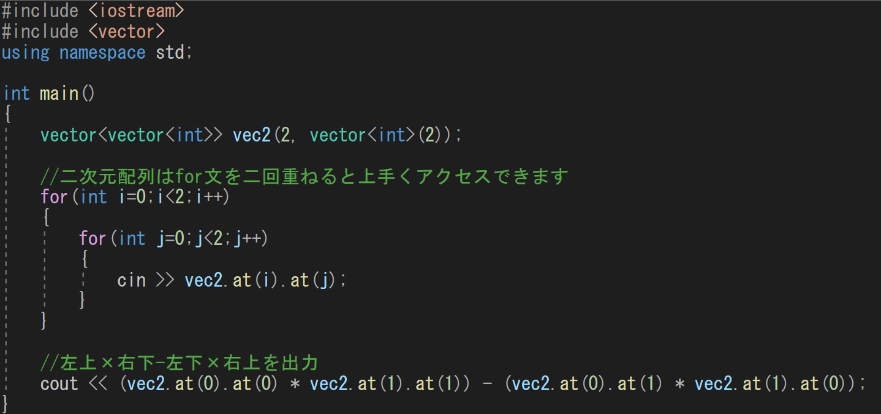
演習問題2 答え

Slide 30
演習問題3
N人のテストの点数が入力されます、
それぞれの人の点数の平均点との差を出力してしてください
最初に人数の入力を受け付けて、そのあとにN人分のテストの点数を入力してください
入力例
3
2 1 4
出力例
0
-1
2
入力例
2
80 70
出力例
5
-5
入力例
5
100 100 100 100 100
出力例
0
0
0
0
0
次のスライドにヒントあります

Slide 31
演習問題3 ヒント
ヒント1
演習問題1と同じように合計値を出し、それを要素の数で割ろう
ヒント2
for文を使い、各要素の平均値との差を出力しよう

Slide 32
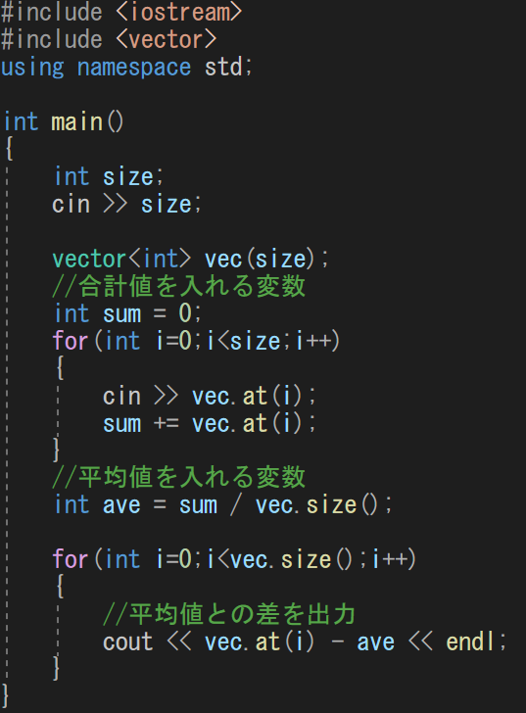
演習問題3 答え

Slide 33
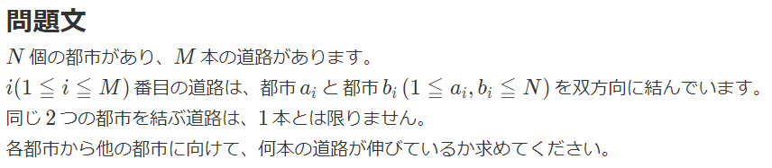
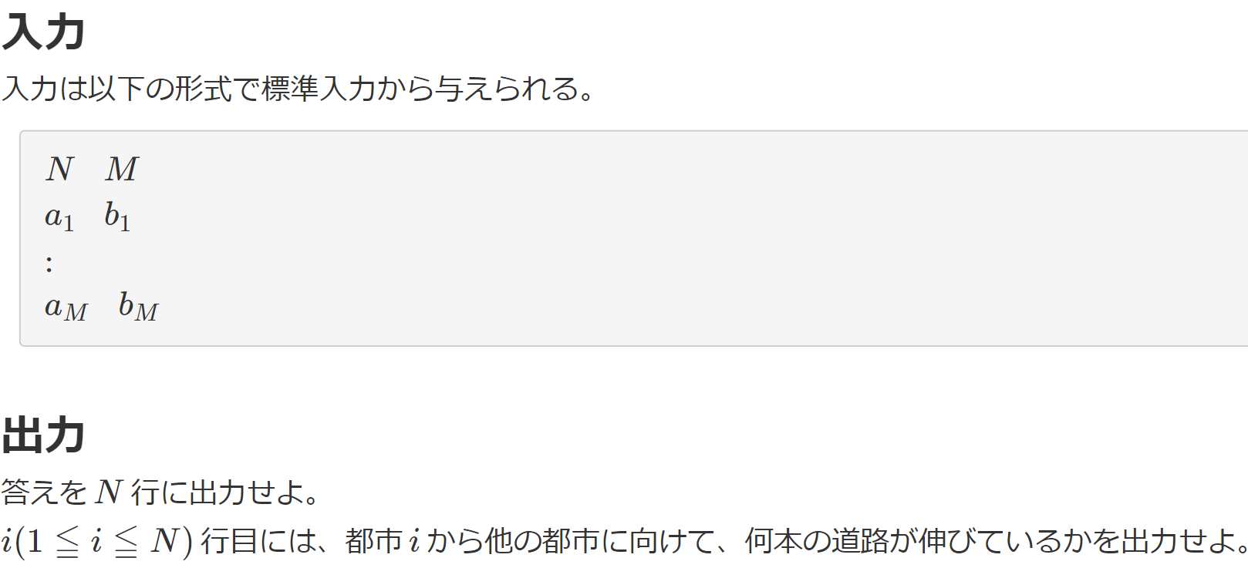
やりすぎた問題 難しいのでやりたい方だけ
サイトで見た方が分かりやすいですhttps://atcoder.jp/contests/abc061/tasks/abc061_b
次のスライドに問題のイメージ図があります

Slide 34
問題
入力として都市の数、道の数
そしてそれぞれ道がどこの都市からどこの都市に
繋がっているかが入力される
都市
入力
4 5
1 2
1 3
4 1
2 3
4 2
道
1
2
都市1から順番に繋がっている道の数を出力する
3
3
2
2
が回答になる
3
4

Slide 35
ヒント
ヒント1
それぞれの都市に繋がっている道の数をカウントする配列を作ろう
ヒント2
都市aから都市bに道が繋がっているので、都市aと都市bの
道の数のカウントを1増やす
上記の操作を繰り返す

Slide 36
ヒント
ヒント3
エラーが出てしまう人
配列の添字と問題の都市の番号では差異がある
都市の番号をそのまま使うと存在しない要素にアクセスしてしまい
エラーが出る
0 1 2 3
1
1
2
3
4

Slide 37
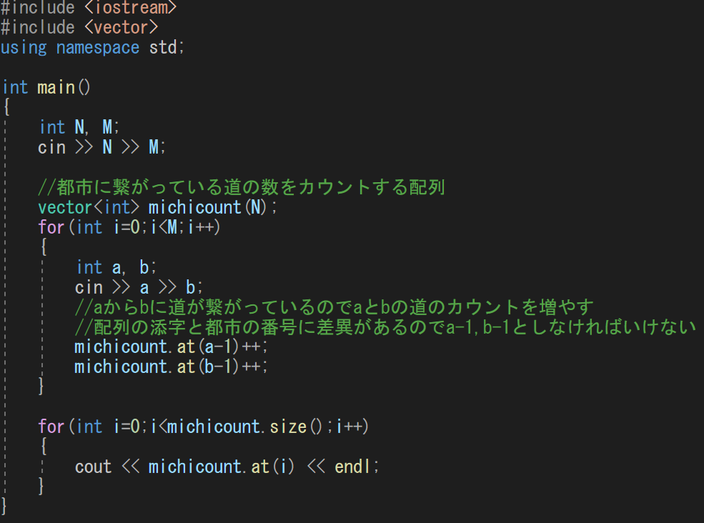
答え (一例)
コードが違くてもAtcoderのページの
入出力の例と同じ結果になってたら正解
です

